Slide 1
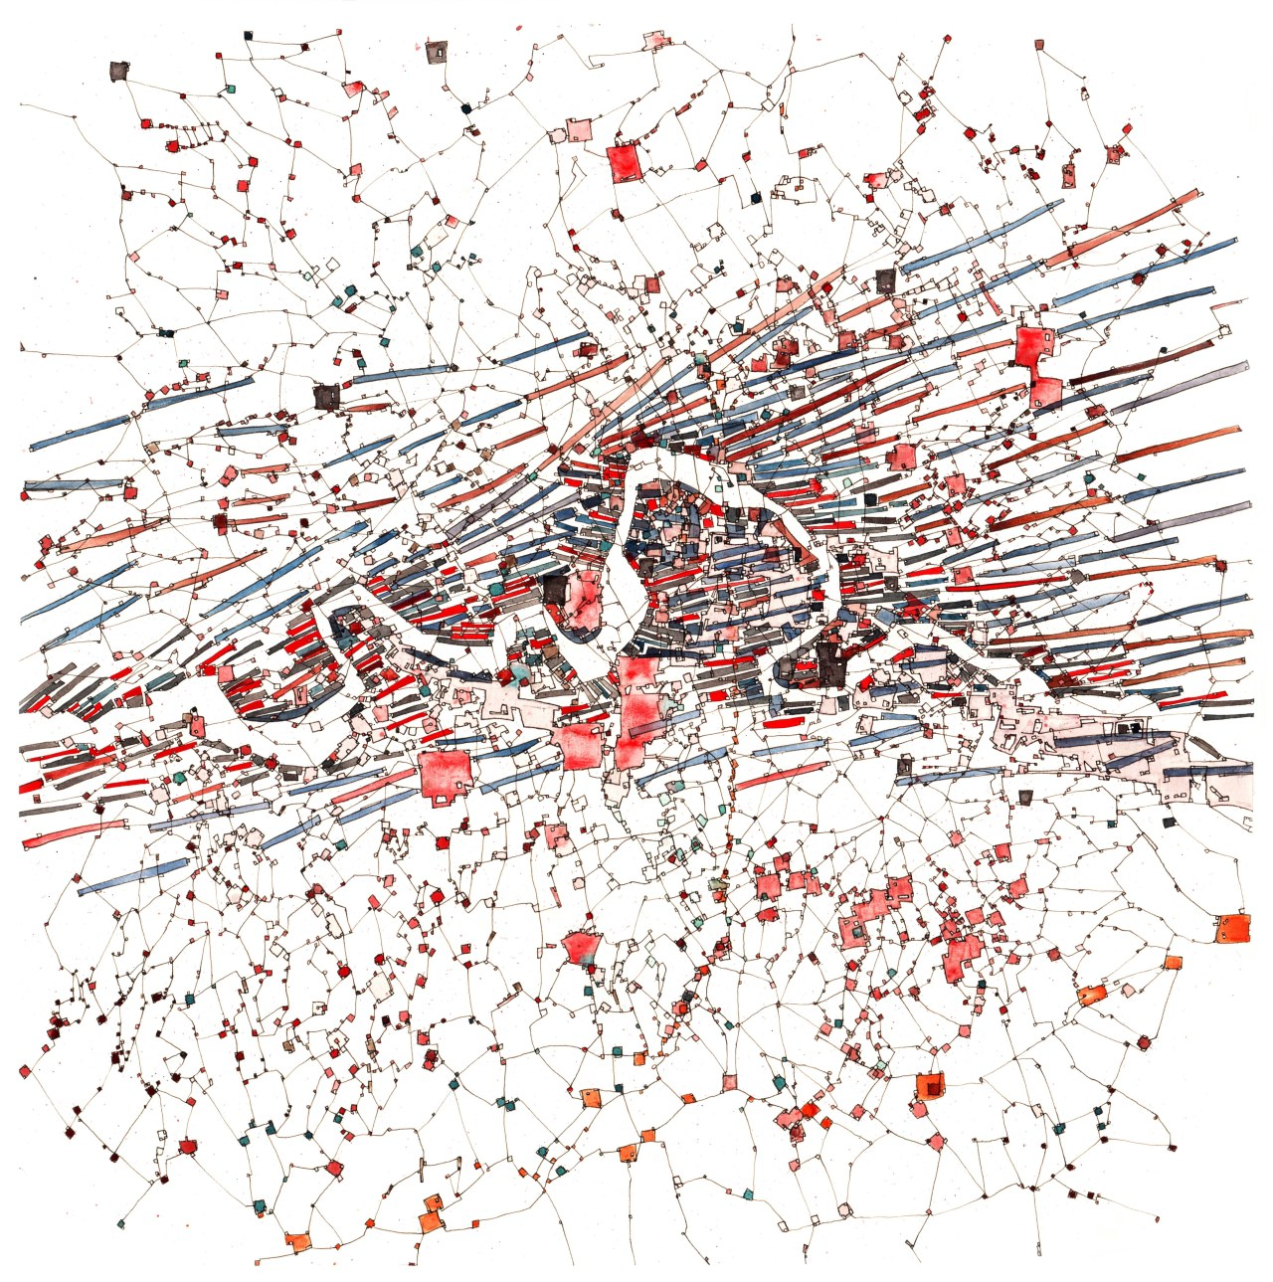



Cartographie du web littéraire francophone
Inès Burri
Anaïs Chambat
Célian Ringwald
Master HN
Livrable 2 - UE Projet
18 novembre 2019
Rétrospective de mi-parcours

Slide 2
Plan
I. Introduction
II. Cheminement méthodologique
III. Présentation du modèle de données
III. Résultats & Analyses

Slide 3
I. Présentation du projet & méthodologies

Slide 4
Présentation du projet
22/11/2019

Slide 5
Présentation du projet
Missions du projet pour les étudiants du Master HN
Les données: sites et pages associées à un ou plusieurs auteurs
Répertorier les outils existants permettant de représenter visuellement les données à partir de métadonnées relativement limitées recueillies et enregistrées (plateforme NUXEO).
On associe à chaque nom d’auteur une ou plusieurs adresses et un ensemble de métadonnées simples,
telles que : localisation, date, auteur, type de média utilisé.
Celles-ci permettront de naviguer dans le répertoire.
Ces fiches auteur + adresses seront stockées dans une base de données élémentaire, et l’outil de visualisation permettra de représenter ces adresses dans un ou plusieurs des contextes caractérisés
par les métadonnées. Il faudra être attentif à la compatibilité entre le fichier répertoriant les sites et les métadonnées et l’outil de visualisation mis en place.
22/11/2019

Slide 6
Présentation du projet
Missions du projet pour les étudiants du Master HN
Les principales tâches sont les suivantes :
1. compréhension du matériau mis à disposition par le projet de recherche (plusieurs centaines de sites sont déjà disponibles)
2. mise en place d'une base de données et des outils pour verser
automatiquement les données issus d'un nombre limité de pages Web au
format clairement défini
3. réflexion sur les visualisations les plus adaptées à un utilisateur non expert
4. implémentation d'une ou plusieurs de ces visualisations (si possible)
22/11/2019

Slide 7
II. Discussions et construction des scénarios

Slide 8
Echanges
16 sept.: présentation des projets
23 sept.: rendez-vous avec Julien Velcin
Discussion du format et du contenu des données
Le projet doit rester un travail professionnalisant.
Proposition de solutions, identification des problèmes et réponse aux objectifs à savoir la visualisation et la semie-automatisation de certaines étapes du processus.
25 sept.: envoi du premier livrable.
Retour de M. Cote le 1 octobre
7 oct.: Rendez-vous avec tous les commanditaires
Retour sur la construction du corpus, identification des temporalités et description des littéralités concernées.
Un enjeu se dessine autour de la représentativité des données.

Slide 9
Echanges
9-10 oct.: Demande de consultation de la bibliothèque Zotéro
15 oct.: Des aspects à préciser pour M. Cote
22 oct.: Deuxième rendez-vous avec les commanditaires
Décision de se concentrer sur l’échantillonnage de la zone Caraïbes et plus précisément du sous-corpus d’Haïti.
Le jeu de données RDF était en effet mal référencé et les annotations jugées insuffisantes pour des visualisations pertinentes.
28 oct. : Obtention du jeu de données Haïti, au format Word sans métadonnées.
M. Cote demande quelles pourraient être les métadonnées à associer car il est difficile de le faire sans prendre en compte les structures de page, voire leur contenu.
30 oct. : échange avec M. Cote concernant l’identification des métadonnées et le lancement de la procédure Facebook
13 nov.: envoi du deuxième livrable

Slide 10
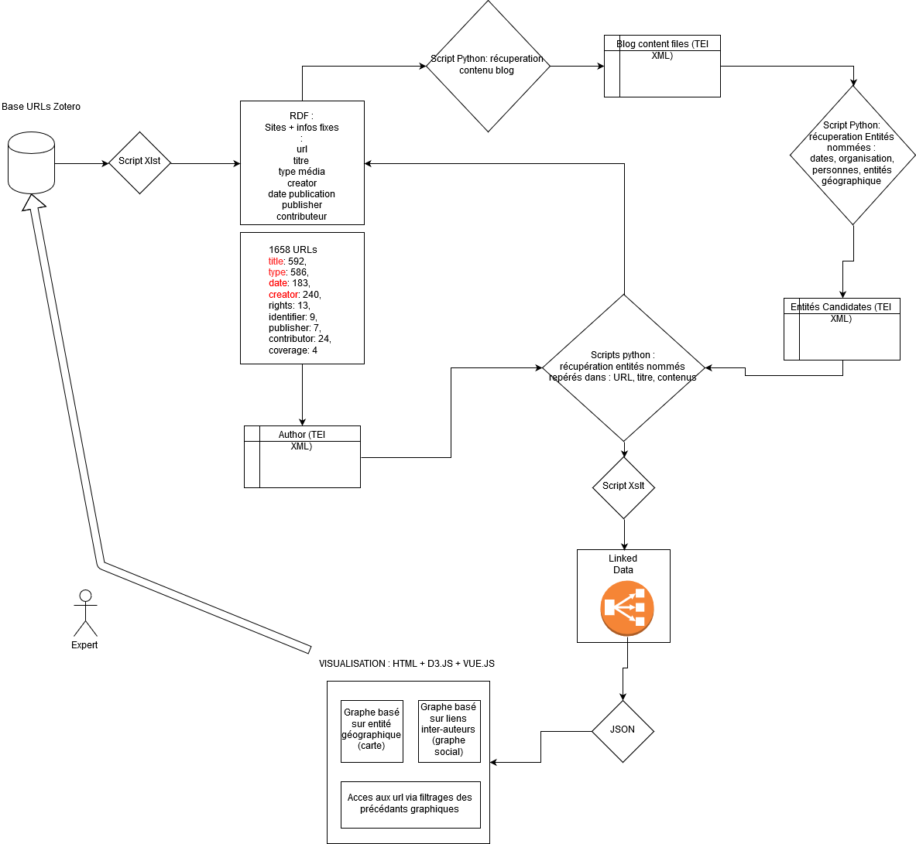

Slide 11
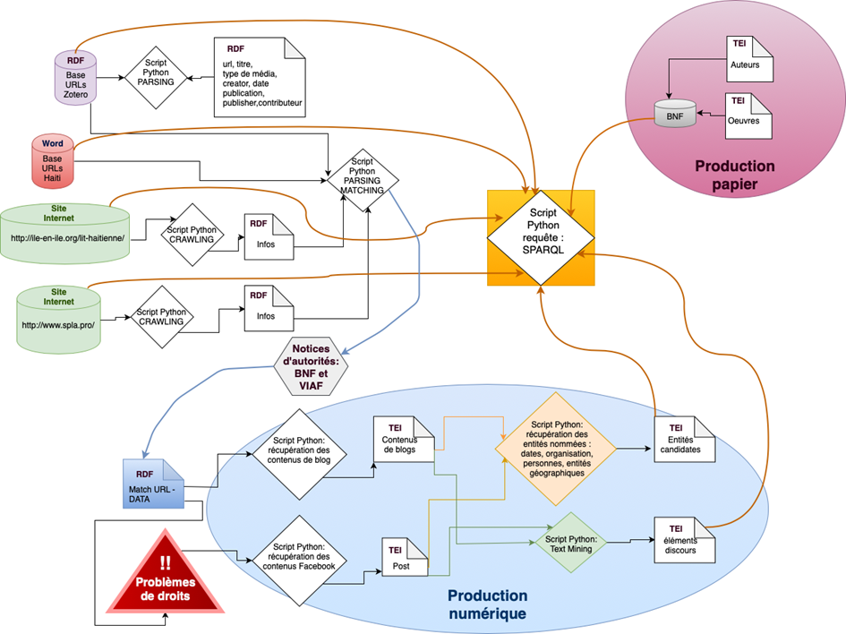

Slide 12
III. Le réalisé

Slide 13
1) Facebook : possibilités
API : access information
Possibilités :
15 requêtes / quart d’heures
30e de packets de données disponibles :
user_posts, user_location, user_link, user_likes, user_hometown, user_gender, user_friends, user_events, user_birthday, user_age_range, attribution_read, ads_management, ads_read, user_videos, user_photos, read_page_mailboxes, read_insights, publish_to_groups, publish_pages, pages_manage_instant_articles, pages_manage_cta, manage_pages, leads_retrieval, groups_access_member_info, business_management, publish_video, instagram_manage_insights, instagram_manage_comments, instagram_basic

Slide 14
1) Facebook : procédure
Création application facebook
Création page entreprise
Vérification personnelle
Justification des besoins d’ouverture API
La demande a été formulée le 30 octobre 2019

Slide 15
2) Un écosystème de scripts
Lecture RDF : première analyse
Scrapping de répertoires en lignes
Création du liste d’auteur uniques
Requetes Sparql BNF
Requetes VIAF

Slide 16
3) Un tour des données
Corpus Crawling
RDF
Fichier excel
Auteurs
Iles en ile
SPLA
Meta-données auteurs
BNF
VIAF

Slide 17
3) Données obtenues : Iles-en-Iles
Remplis par les auteurs eux-mêmes
139 auteurs
Bio, parcours de vie (texte)
Productions (par types)
Autres liens web (site perso, publications, blogs)
Films / entretiens

Slide 18
3) Données obtenues : SPLA
4440 auteurs dont 193 liées à Haiti
Remplis par les auteurs eux-mêmes
Activité
Pays
Langue
Bio / Site web perso

Slide 19
3) Des ensembles recouverts
RDF
(240)
Inexploité
(10)
ILE EN ILE
(139)
Meta-auteurs Excel:
17 viaf / 14 BNF / 7wiki
Meta-final : 274 auteurs
74 viaf /
EXCEL
(31)
(1)
SPLA
(193)
(69)

Slide 20
4) Sur les entités nommées
Dépends de la langue (faire attention aux pages en créole, anglais, espagnol ou encore hollandais)
Nous avons cependant un secteur géographique restreint : possibilité d’utiliser une gazette

Slide 21
5) Pistes de dataviz
Difficile d’évaluer ce que l’on peux représenter tant que ne savait pas quoi représenter
Cependant quelques pistes…
Technologies :
HTML
JS (D3.js / Sigma.js/ datatbles.js /Vue.js)

Slide 22
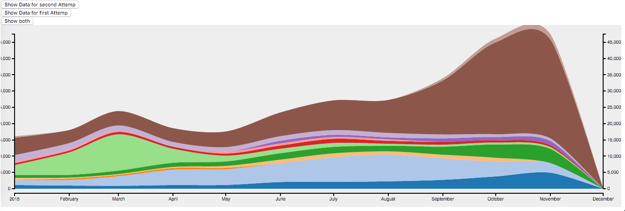
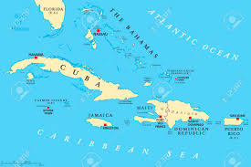

5) Idées de base

Slide 23
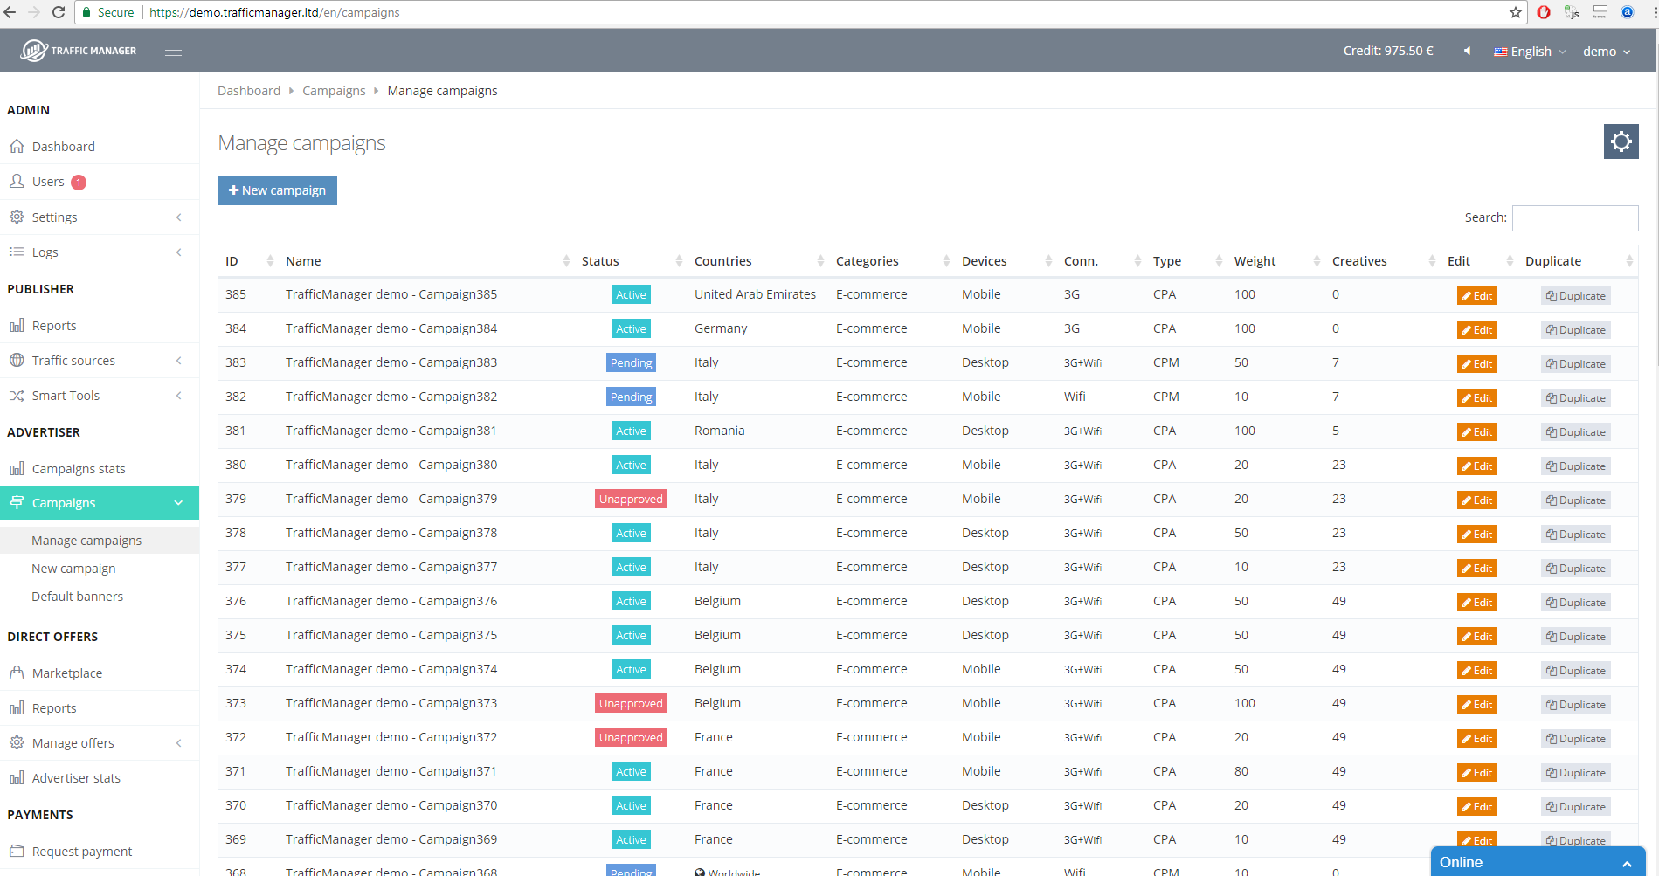
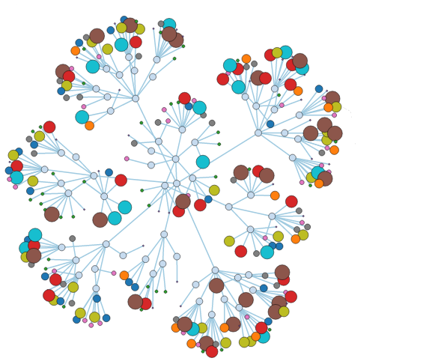
5) Idées de base

Slide 24
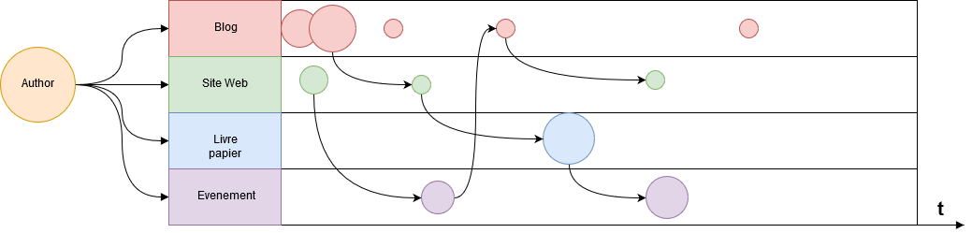
5) Visualisation des parcours littéraires
Ciblé entité auteur
Mais aussi « parcours de vie »

Slide 25
IV. Echanges

Slide 26
Bibliographie
Bélisle Claire, « Du papier à l’écran : lire se transforme », Lire dans un monde numérique, Villeurbanne, 2011, pp. 112-162.
Bonnet Gilles, « L’hypéritexte. Poétique de la relecture dans l’œuvre numérique de François Bon », in Poétique, n° 175, Paris, 2014, pp. 21-34.
Bonnet Gilles, « L’autoblographie. Écritures numériques de soi », in Poétique, n° 177, Paris, 2015, pp. 131-143.
Lejeune Philippe, Signes de vie. Le pacte autobiographique, 2, Paris, 2005.
Lemercier Claire, Zalc Claire, Méthodes quantitatives pour l’historien, Paris : La Découverte, 2008.
Pierre Mercklé, Sociologie des réseaux sociaux, Paris : La Découverte, 2004, 2011, 2016.
Monat Jean-Baptiste, A la recherche du Web littéraire, mémoire de master 2 Humanités Numériques soutenu à l’Université Lumière Lyon 2 sous la direction de Jérôme Darmont et de Gilles Bonnet, 2019, 93 p.
Rastier François, « Sémantique du Web vs. Semantic Web. Le problème de la pertinence », in Syntaxe et sémantique, n° 9, Caen, 2008, pp. 15-36.
Thomas Sue et al., « Transliteracy : Crossing Divides », First Monday, vol. 12, n° 12, décembre 2007, traduction de Guité François (http://www.francoisguite.com/2007/12/la-translitteratie/).

